Slide 1
続 なぜRedmineによるタスク管理が失敗するか ～RedmineJapan2020の議論の続編～
２０２０年１１月１４日 松谷 秀久（@mattani）

Slide 2
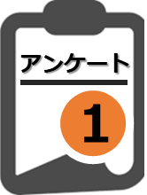
【RJ2020】アンケートより
あなたはRedmineでタスク管理を
実施したことがありますか？

Slide 3
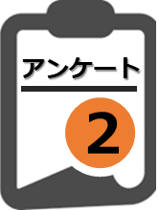
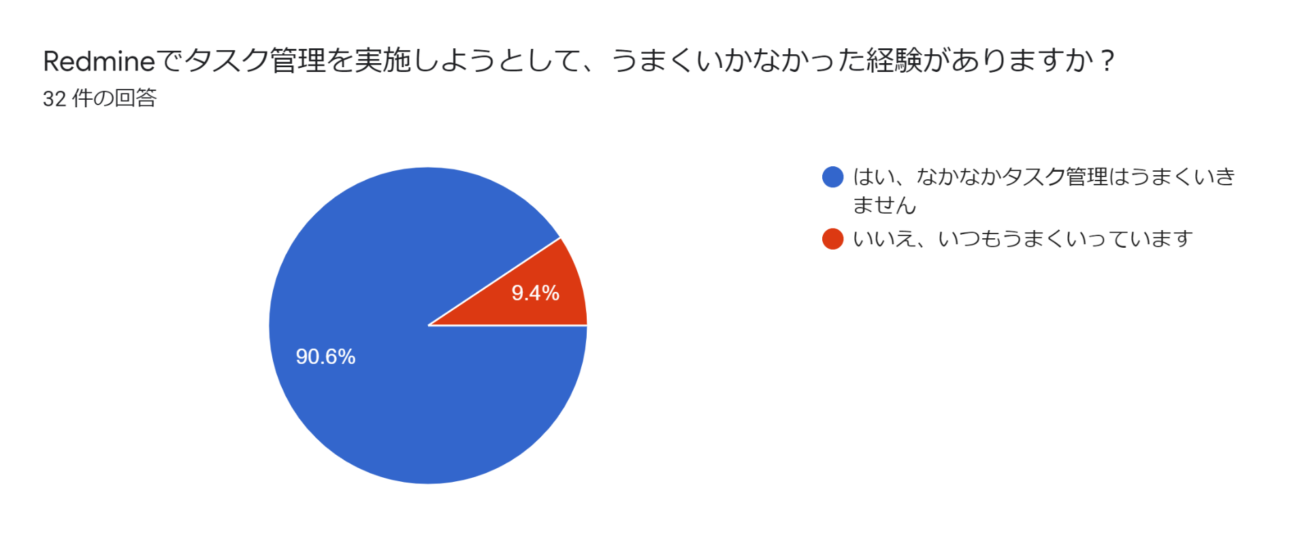
【RJ2020】アンケートより
Redmineでタスク管理を実施しようとして
うまくいかなかったことがありますか？

Slide 4
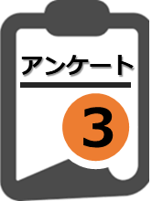
【RJ2020】アンケートより
失敗要因として考えられるものを すべて選んでください（いくつでも）
→多数意見となったのは事象は
順位 | 事象 | ％
１ | 完了できないチケットが増えてしまう | 72.4%
２ | 入力されないタスクが多数発生してしまう | 69.0%
３ | チケットに期日は入力しているが結局期日が守られない | 55.2%
４ | 定期的にタスクの棚卸しを実施しなかった | 51.7%
５ | チケットによるタスク管理のリーダシップを取る人がいない | 41.4%
６ | チケットを入力しても見てもらえない | 34.5%
７ | 入力項目が多くて面倒くさい | 34.5%
８ | チケットに期日を入力していない | 31.0%

Slide 5
【RJ2020】議論の振り返り
順位 | 事象
１ | 完了できないチケットが増えてしまう
２ | 入力されないタスクが多数発生してしまう
３ | チケットに期日は入力しているが結局期日が守られない
４ | 定期的にタスクの棚卸しを実施しなかった
５ | チケットによるタスク管理のリーダシップを取る人がいない
６ | チケットを入力しても見てもらえない
７ | 入力項目が多くて面倒くさい
８ | チケットに期日を入力していない
完了ルールを規定
チケットの棚卸
測定とフォロー体制
他者への共有の重要さ
チーム目標の浸透
期日に対しての合意
助け合える文化
フォローアップ不足
推進者・リーダ不在
双方向コミュニケーション
メンバーとの合意形成
適切なプラグインや設定
管理者が手本をみせる
管理項目の精査
開発プロセスとの乖離
心理的安全性の欠如

Slide 6
【RJ2020】議論の振り返り
コミュニケーション
プロセス
やルール
ツールの
使い方
心理的安全性

Slide 7
【RJ2020】振り返りここまで
Redmine.Tokyoとしての
パネルディスカッションを
はじめましょう

Slide 8
タスク管理が失敗する要因
プロセスやルール
失敗体験
どうすべきだったか
ツールの使い方
成功体験
どこがよかったか
コミュニケーション
心理的安全性
Redmine.Tokyoでは
RJ2020の議論をふまえて
・プロセスやルール
・ツールの使い方
・コミュニケーション
・心理的安全性
の切り口から、タスク管理が失敗する要因を掘り下げたい

Slide 9
パネリストの体験から
体験①
（成功体験／失敗体験）
どうすべきだったか
・
・
・
プロセスやルール
ツールの使い方
コミュニケーション
心理的安全性
体験②
（成功体験／失敗体験）
どこがよかったか
・
・
・
プロセスやルール
ツールの使い方
コミュニケーション
心理的安全性

Slide 10
パネリストの体験から
成功体験／失敗体験
成功のポイント、失敗の要因
具体的な体験
どこがよかったのか
どうすべきだったか
・
・
・
プロセスやルール
ツールの使い方
コミュニケーション
心理的安全性
具体的な体験
どこがよかったのか
どうすべきだったか
・
・
・
失敗体験 しょうづき
成功体験 ぼうこば
しくみづくり、定着体験 りょうま

Slide 11
タスク管理が失敗する要因
０：００～０：０５ オープニング（RJ2020をうけて） 松谷
０：１０～０：２０ プロセスやルール ８
０：１５～０：１５ ツールの使い方 ８
０：１０～０：１５ コミュニケーション ８
０：１０～０：１５ 心理的安全性 ８分
ラップアップ ８分

Slide 12
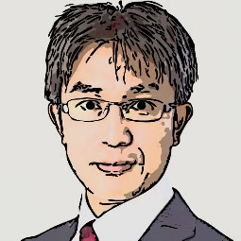
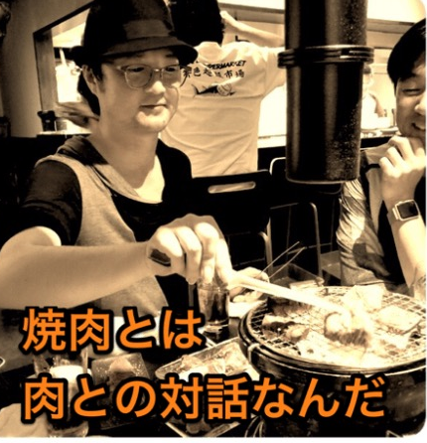
自己紹介
モデレーター：松谷 秀久（まつたに） NTTコムウェア（株）所属
チケット管理に全集中！
運用管理
ＳＥマネジメント
パネリスト ：蘇田 亮（りょうま） （株）つうけんアドバンスシステムズ所属 チケットは回るんじゃない、回すんだ！
開発ー技術者／管理者
インフラ系多い
パネリスト ：小林 稔央（ぼうこば) 富士ゼロックス（株）所属 それ、Redmineのせいじゃないよ？
開発ーマネジメント
組み込み系
パネリスト ：正月 聖児（しょうづき) （株）フルノシステムズ 所属 俺がルールブックだ！
開発ー技術者／管理者
組み込み系

